Slide 1
Лабораторная работа №10
Студент: Сахно
Группа: нфибд-02-23

Slide 2
Цель
Приобрести практические навыки по конфигурированию SMTP-сервера в части настройки аутентификации.

Slide 3
Задания
Настроить Dovecot для работы с LMTP.
Настроить аутентификацию посредством SASL на SMTP-сервере.
Настроить работу SMTP-сервера поверх TLS.
Скорректировать скрипт для Vagrant, фиксирующий действия расширенной настройки SMTP-сервера во внутреннем окружении виртуальной машины server.

Slide 4
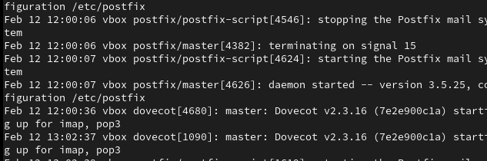
Задание №1

Slide 5
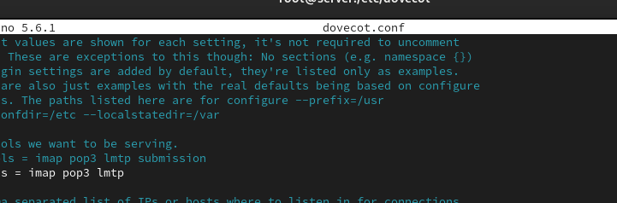
Задание №1

Slide 6
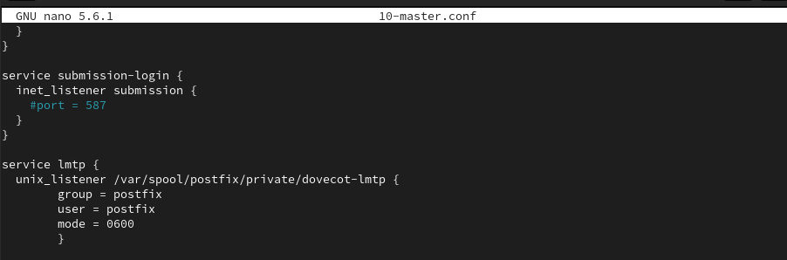
Задание №1

Slide 7
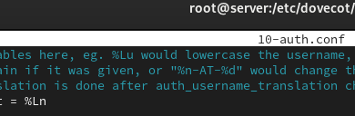
Задание №1

Slide 8

Задание №1

Slide 9
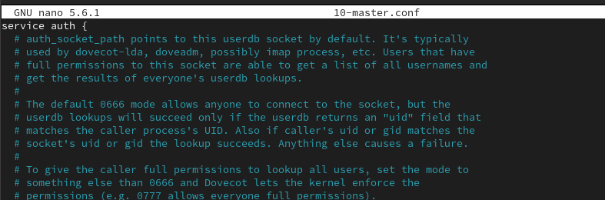
Задание №2

Slide 10
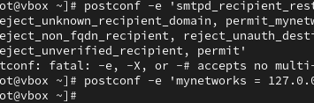
Задание №2

Slide 11
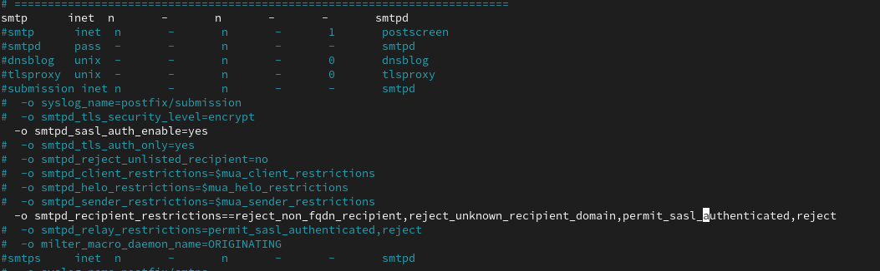
Задание №2

Slide 12
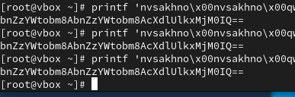
Задание №2

Slide 13
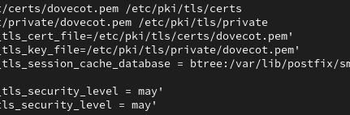
Задание №2

Slide 14
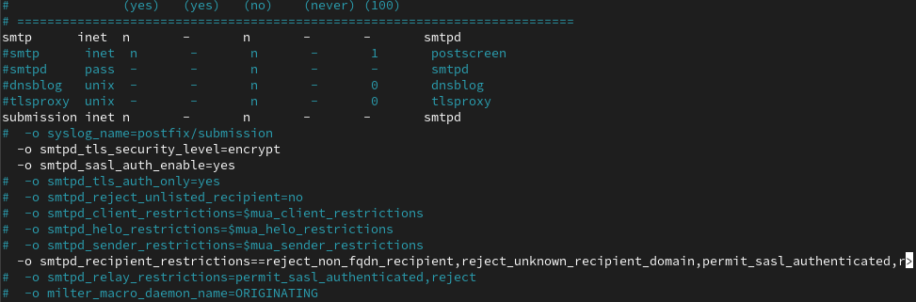
Задание №2

Slide 15
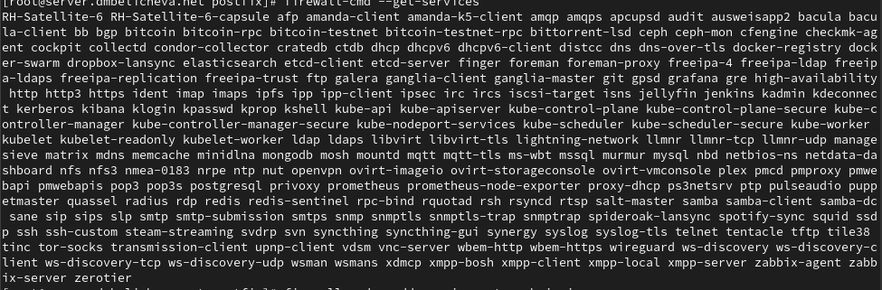
Задание №2

Slide 16
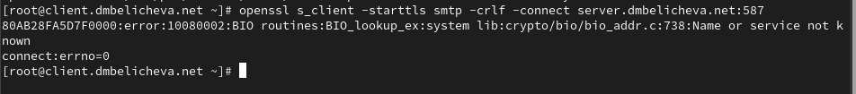
Задание №2

Slide 17
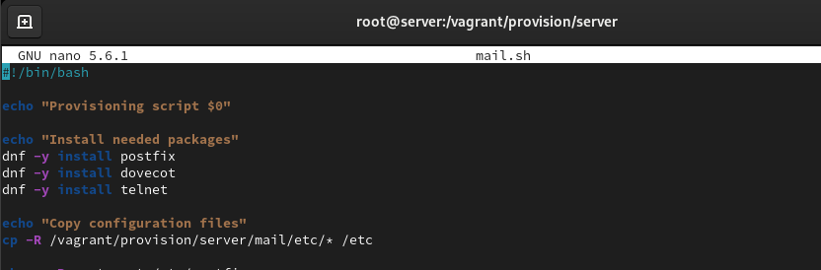
Задание №2

Slide 18
Контрольные вопросы
Приведите пример задания формата аутентификации пользователя в Dovecot в форме логина с указанием домена.
auth_username_format = %Lu%d
Какие функции выполняет почтовый Relay-сервер?
обеспечивает приём сообщения, временное хранение (часто не больше нескольких минут в случае мгновенных сообщений, до недели в случае электронной почты), пересылку сообщения узлу-получателю (или следующему релею)
Какие угрозы безопасности могут возникнуть в случае настройки почтового сервера как Relay-сервера?
спам, перехват и изменение электронных сообщений.

Slide 19
Вывод:
В процессе выполнения данной лабораторной работы я приобрел практические навыки по конфигурированию SMTP-сервера в части настройки аутентификации.

